Slide 2

Casper Bekaert & Pauline Devolder

Slide 3
Inleiding
Arcos Dorados is de grootste onafhankelijke McDonald’s franchisenemer ter wereld.
Latijns-Amerika en het Caribisch gebied
Exclusief recht om McDonald’s restaurants te bezitten, te exploiteren en franchises te verlenen
Beheert meer dan 2.361 restaurants
Meer dan 100.000 werknemers
Market Cap van 1,81 mld D
Notes:
Site arcos dorados

Slide 4
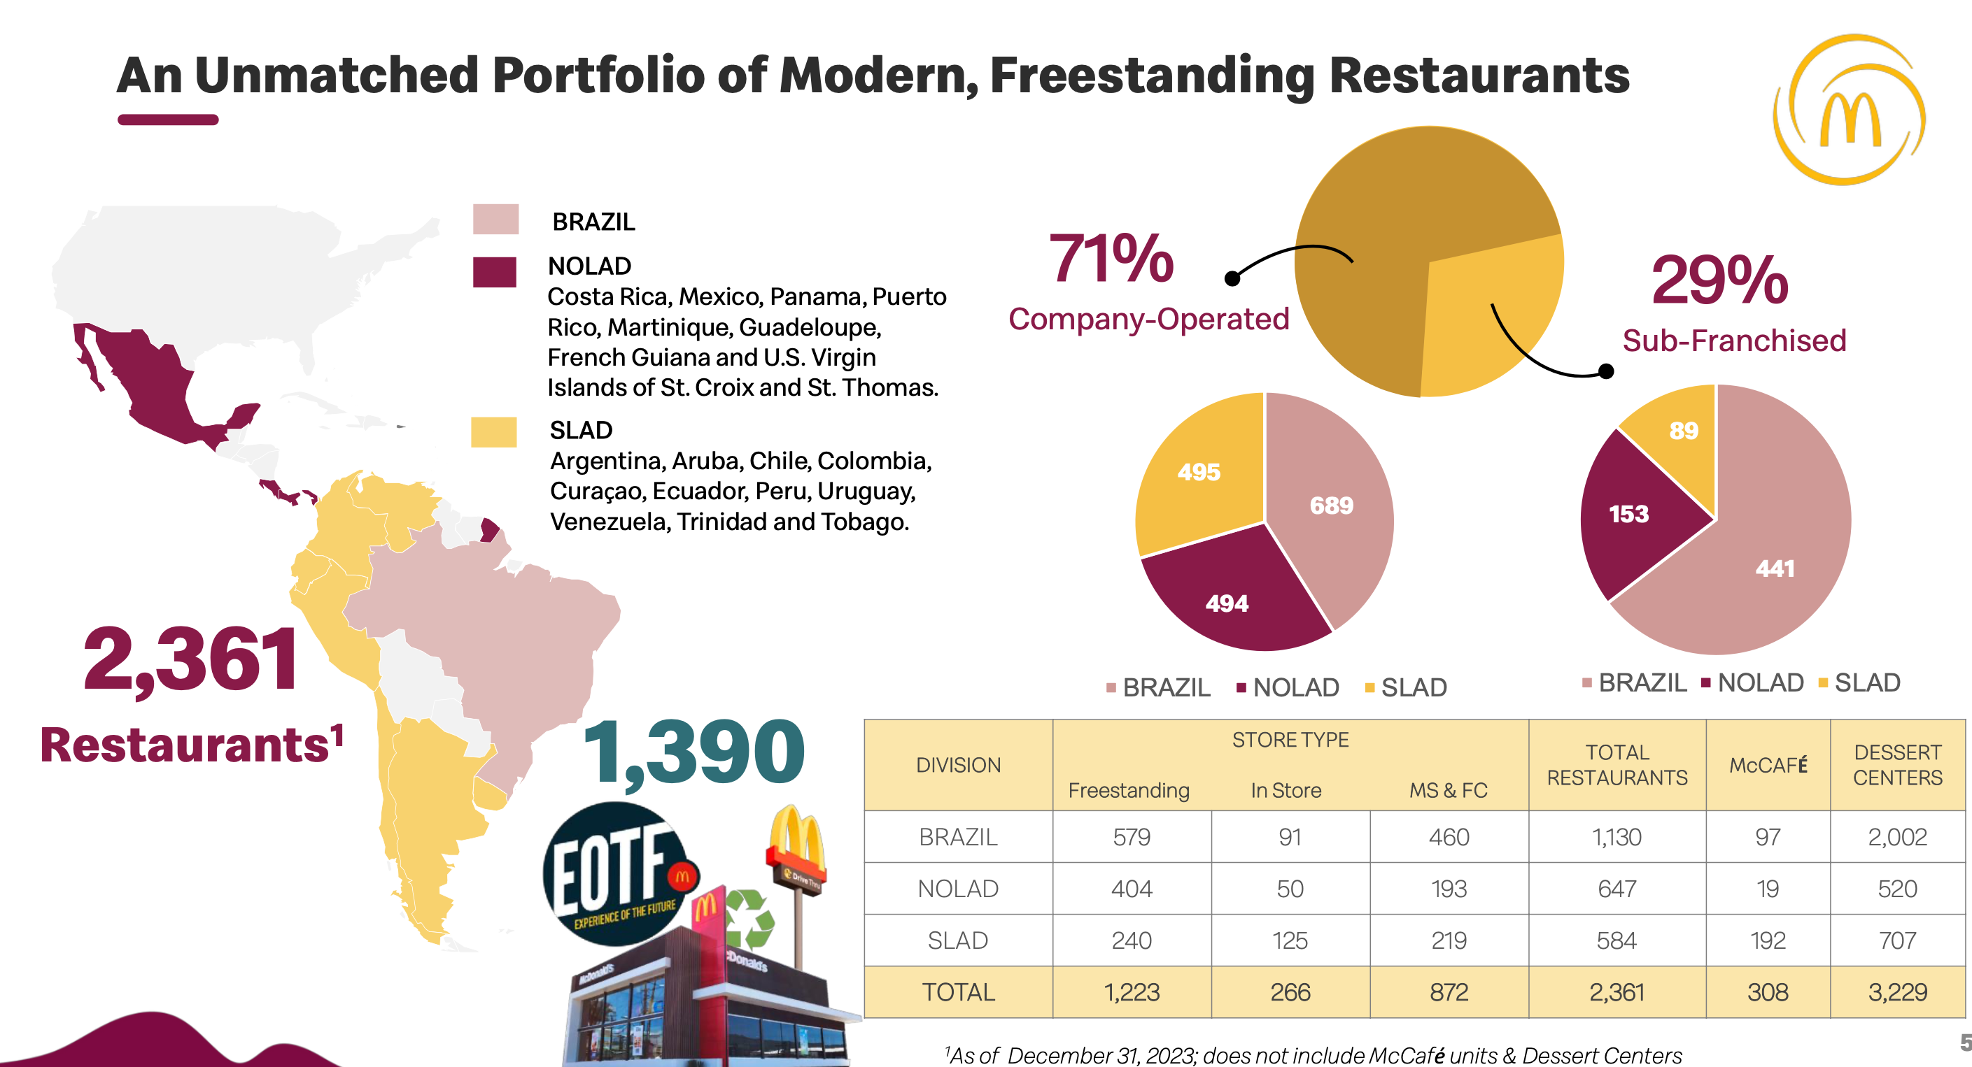
Vestigingen
Notes:
MS= mall stores
FC= food stores
1390 volgens de future programma

Slide 5
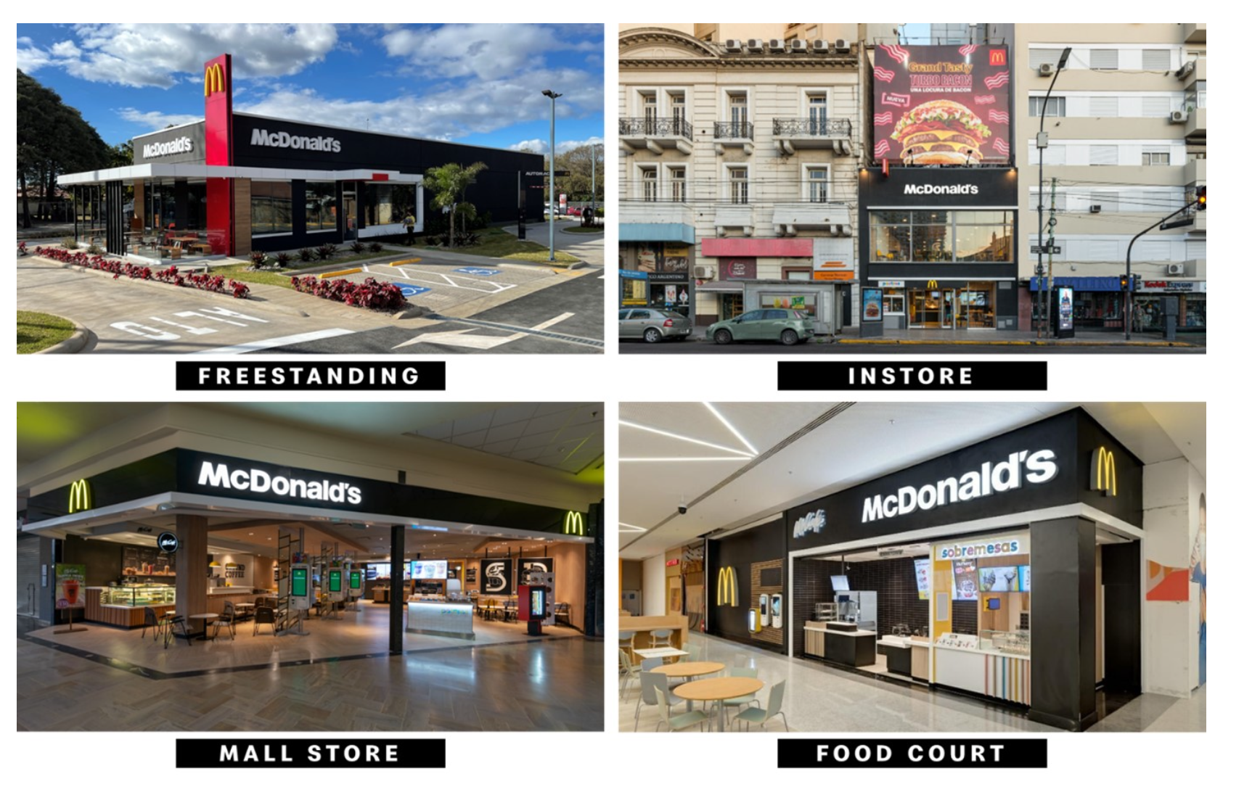
4 store’s types

Slide 6
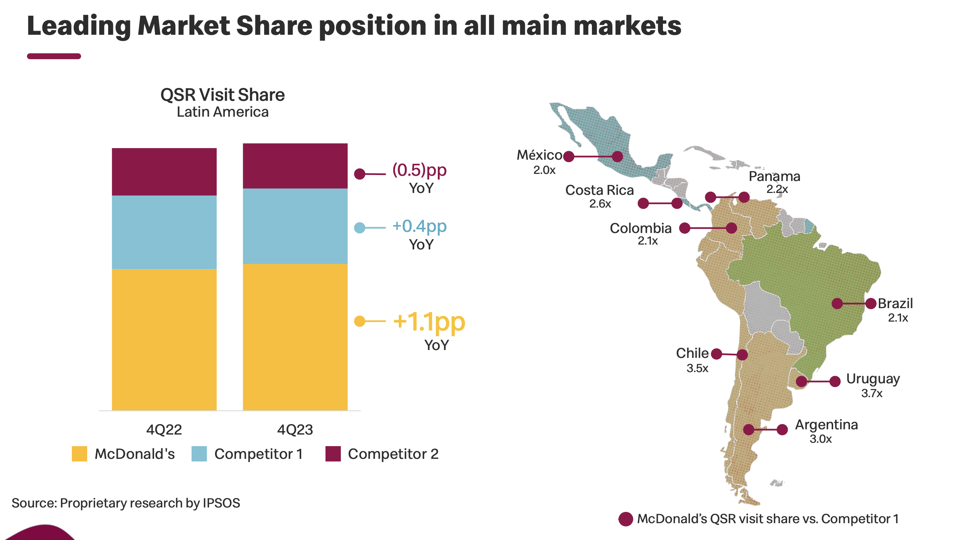
Leiden de markt

Slide 7
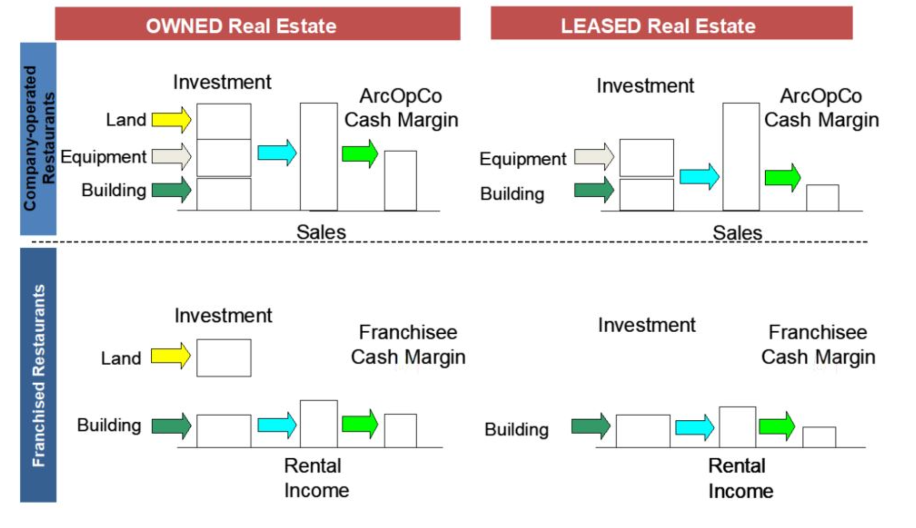
Hybride Model

Slide 8
Voordelen
Risicovermindering
=> verschillende modellen + Verschillende verkoopskanalen
Stabiele Kasstromen uit Huurinkomsten
=> Groter bereik + Kostenvermindering
Groei met Beheersbare Investering
Snellere groei

Slide 9
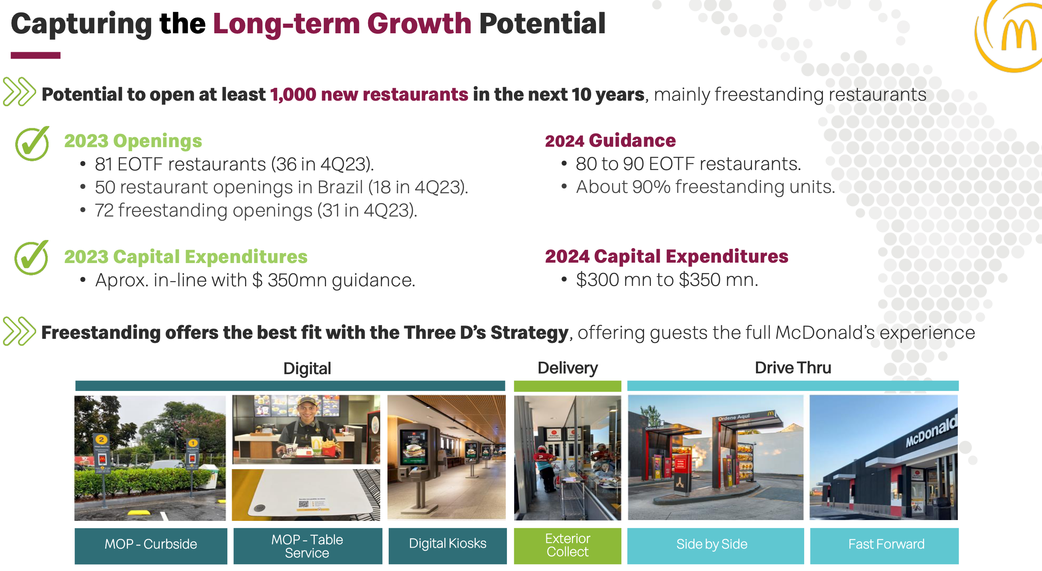
Long-term view

Slide 10
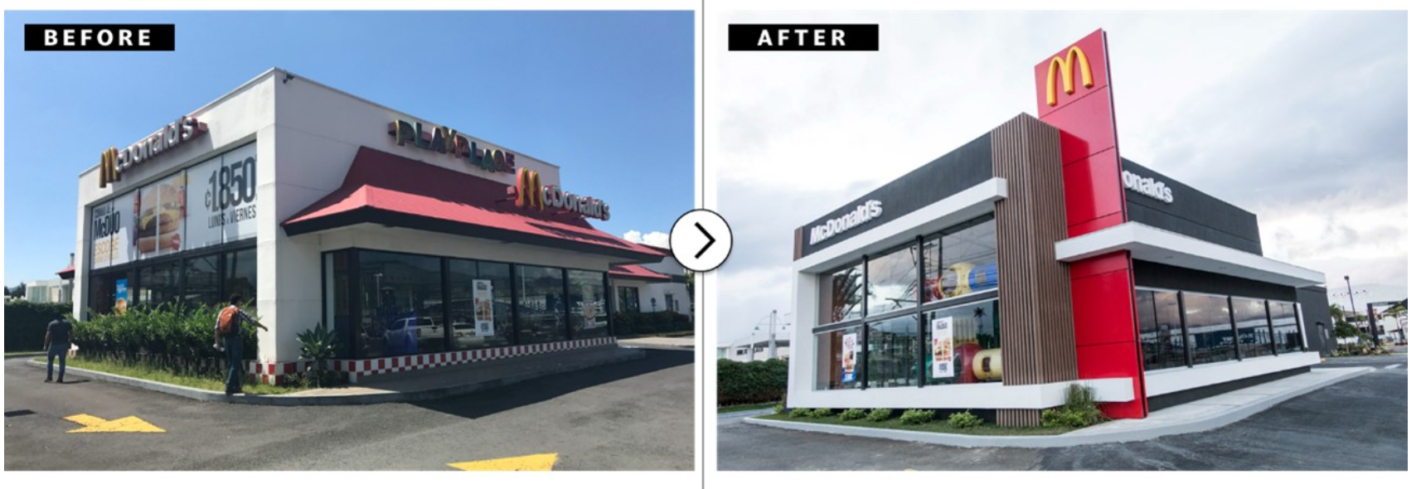
Renovaties

Slide 11
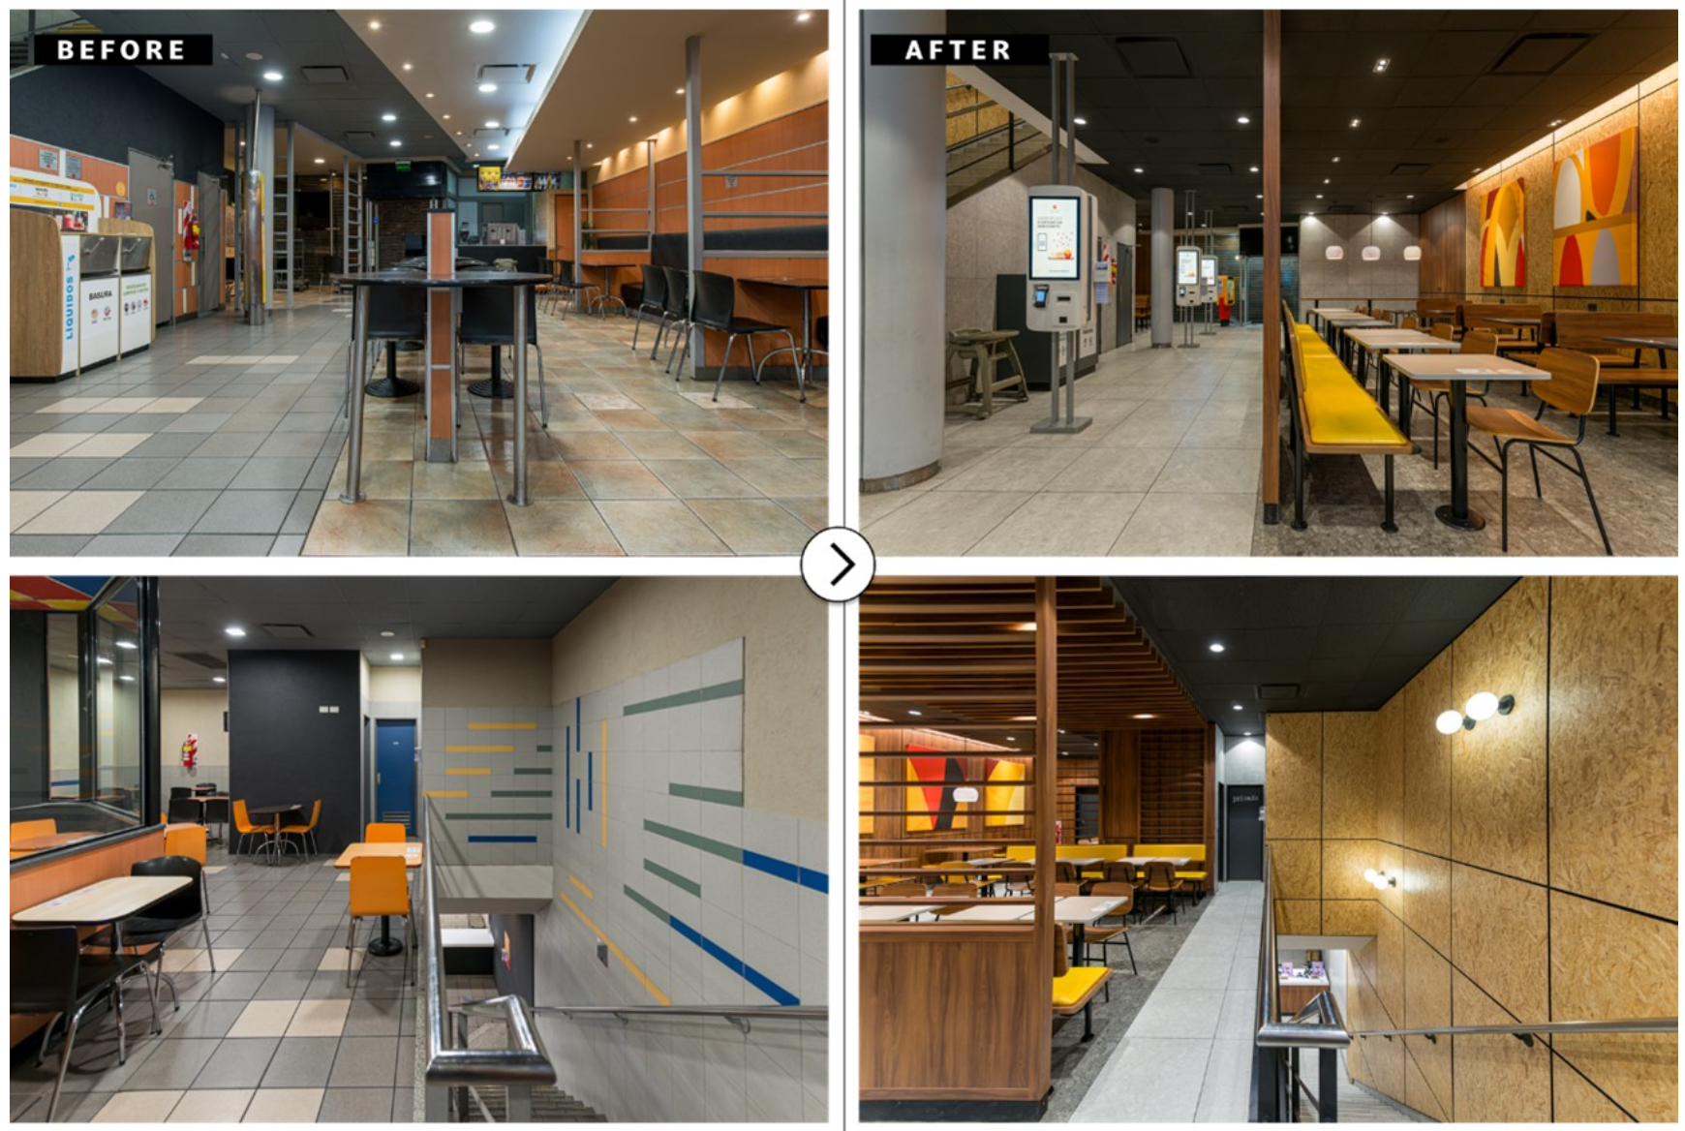
Renovaties

Slide 12
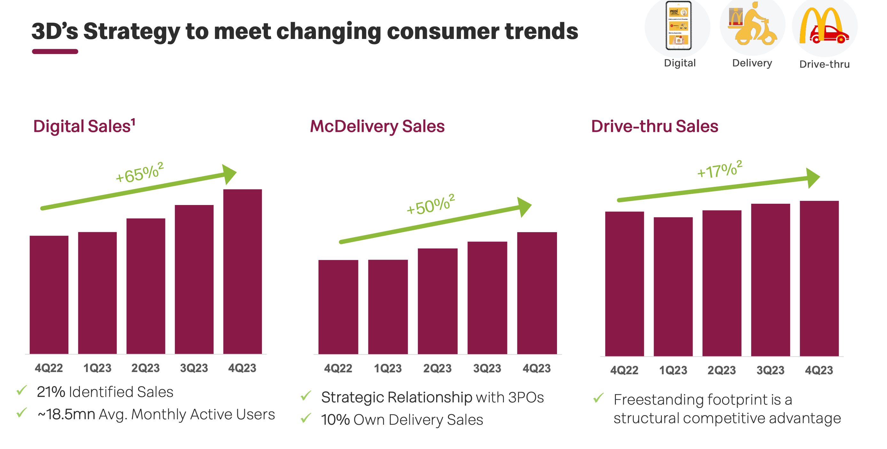
3D’ strategy
3D’s: Digital, Delivery, and Drive-thru

Slide 13
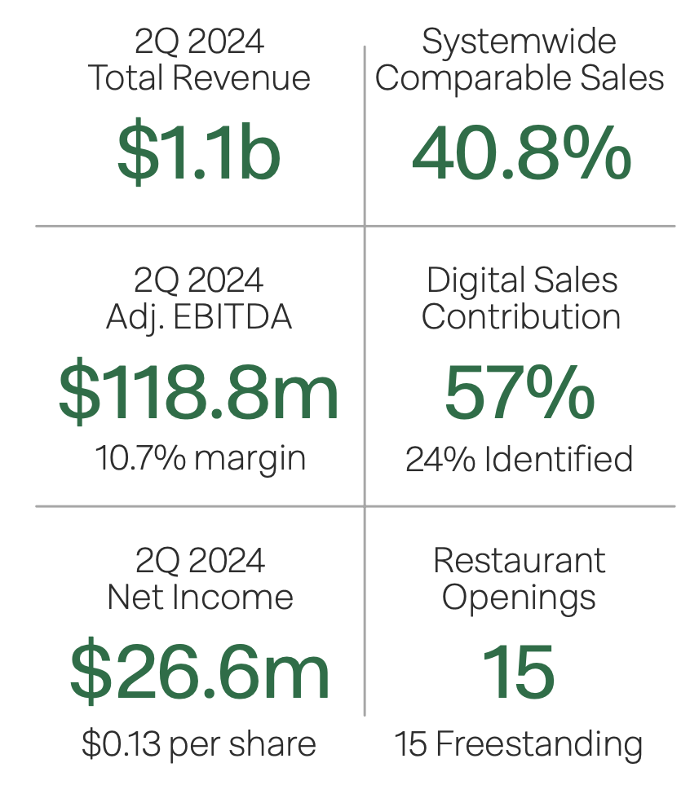
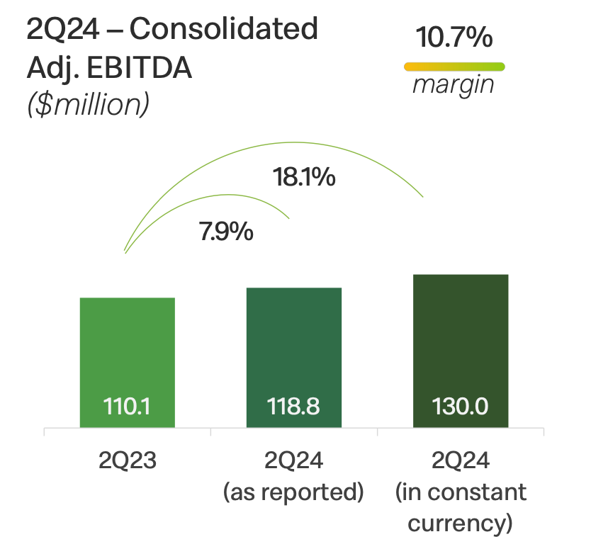
Halfjaarresultaten
Notes:
2023:

Slide 14
Resultaten 2023
Total revenues 4,33 mld. USD
→ 19,7% stijging tov 2022
Total adjusted EBITDA $ 473 m USD
→ 22,2% stijging tov 2022
Net income 182 m dollar
→ 29,45% stijging tov 2022

Slide 15
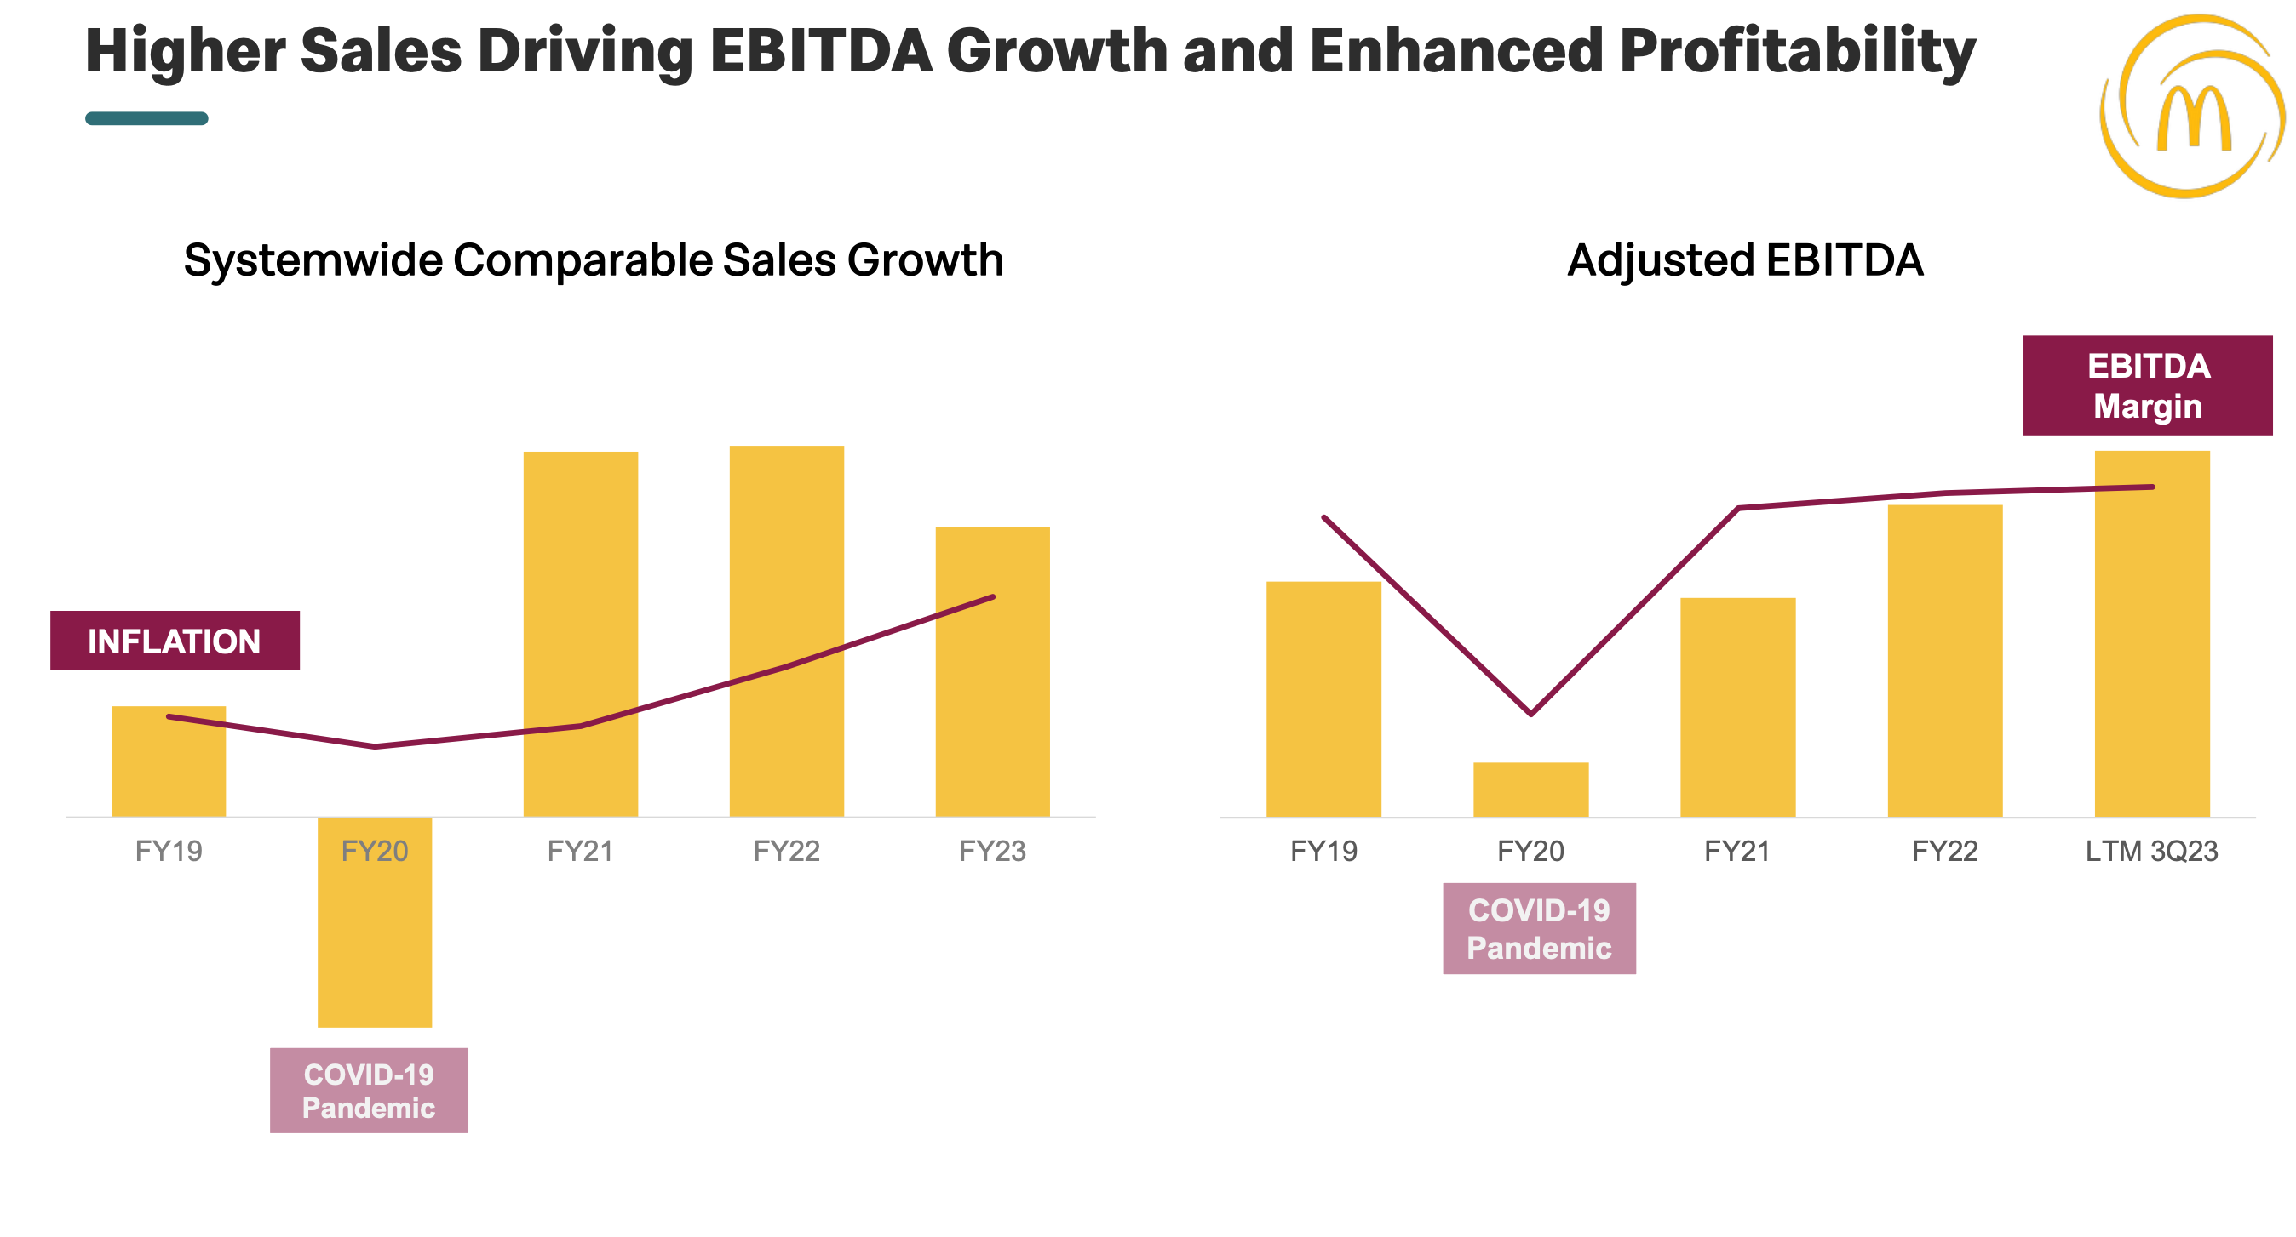
Groei over de jaren heen

Slide 16
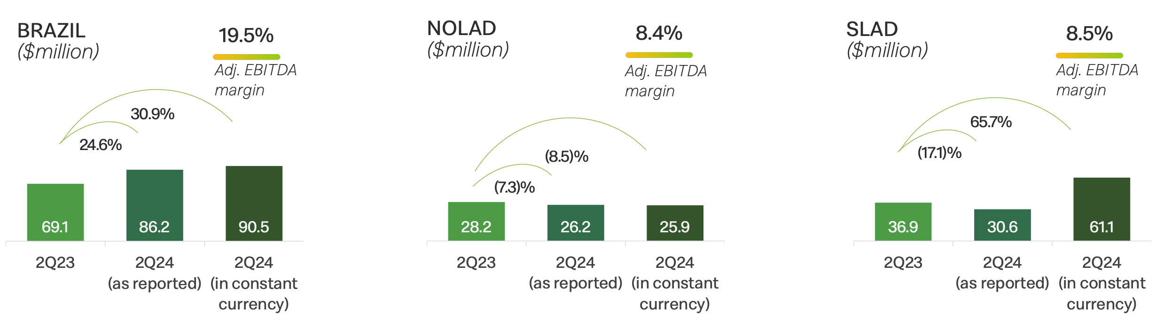
Groei in adjusted EBITDA per groep
Notes:
NOLAD = Northern Latin American Division
SLAD = Southern Latin American Division

Slide 17
Belangrijke kerncijfers
 | Arcos Dorados | Restaurant Brands International | Yum! Brands, Inc | Wendy's
ROE | 43,2% | 44,4% | -19.74% | 52,7%
Koers/winst | 10,24 | 25,34 | 23,73 | 18,42
Brutomarge | 24,6% | 65,4% | 49,4% | 64,1%
Current ratio | 0,72 | 1,01 | 1,26 | 2,19
Dividendrendement | 2,56% | 3,26% | 1,91% | 5,38%
Notes:
Cijfers van Bolero gehaald (behalve ROE Yum! Was niet vermeld op Bolero)
Restaurant Brands International (moederbedrijf van Burger King)
Yum! Brands, Inc (moederbedrijf KFC, Taco Bell en Pizza Hut)

Slide 18
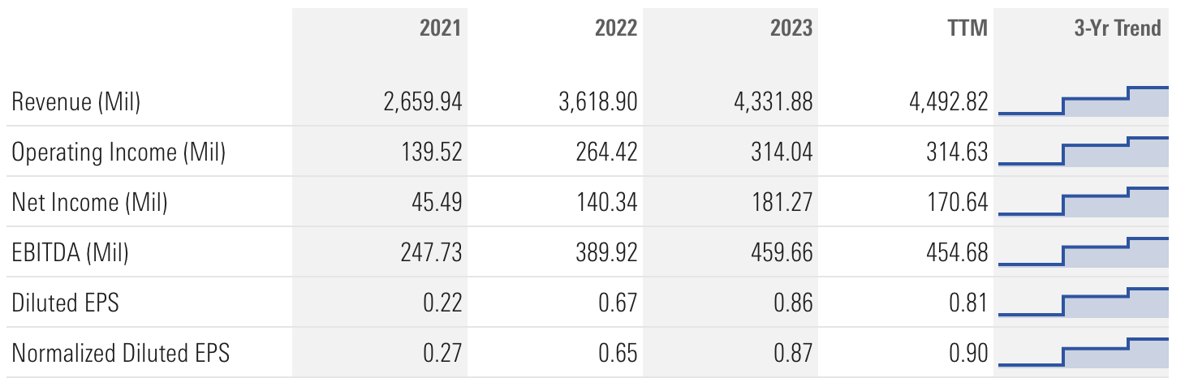
Financials
Notes:
Morningstar

Slide 19
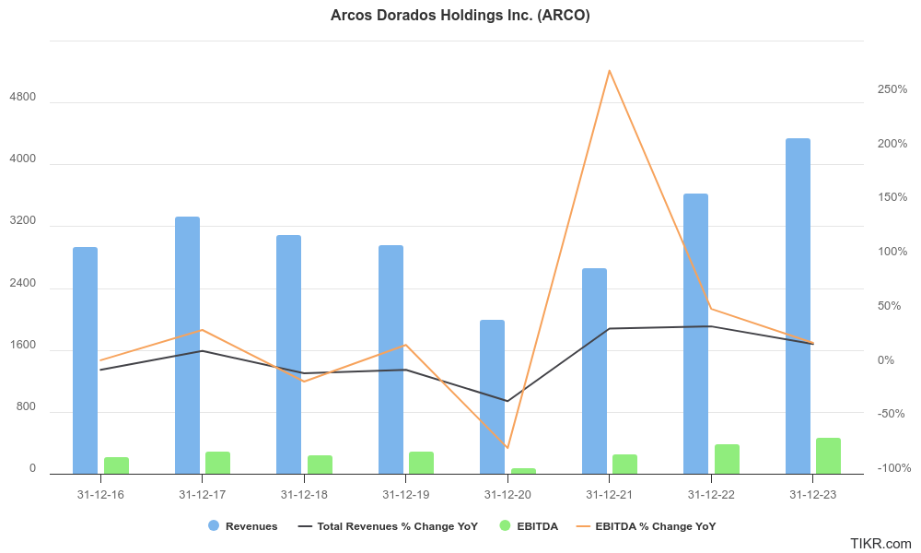

Slide 20
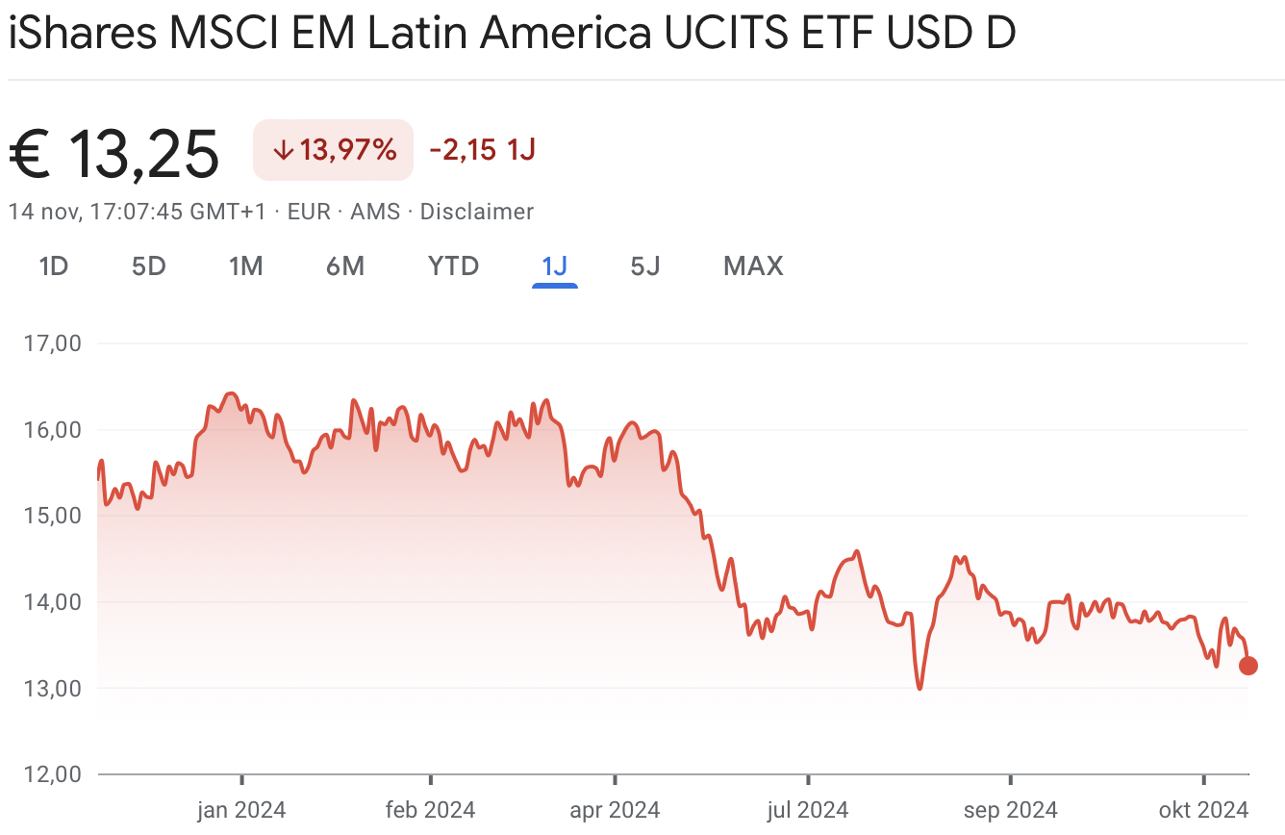
Zuid-Amerika
Brazilie
Droogte van begin dit jaar
Hoge overheidsuitgaven
Sterkere economische groei ( >3% wellicht)
Inflatie naar 4,4%
OPL: centrum rechtse regering houdt de begroting in bedwang,
! Moody’s kredietwaardigheid voor Braziele werd verhoogd naar 1 !
Mexico
Inflatie daalde voor de 20ste maand op een rij
Rentes worden verlaagt
Vrees trump? 80 export van mexico gaat naar de VS
Argentinie => sterk economische herstel -4%(-18%)
Chili, Colombia en Peru fusie van de beurzen kan investeren aantrekkelijker maken
=> Hard monetair beleid zal in de volgende jaren zeker hun vruchten afwerpen
Notes:
Economische

Slide 21
SWOT-analyse
Strengths
Sterk merk en marktaandeel => grooste in Latijns amerik a
Flexibileit + extra groei door hybride model
3D’s model
Groei markt
Opportunities
Groeiende middenklasse LA
Onze portefuile geografisch diversifieren
Groeie digitale bestellingen en thuisbezorging
Weaknesses
Afhankelijk van Latijns Amerika economie
Inflatie gevaar
Na 20 jaar opnieuw onderhandelen over de franchise
Threats
Concurrentie druk
Politieke stabiliteit?
Nieuwe belastingen, verhoging van de miniumul lonen,..

Slide 22
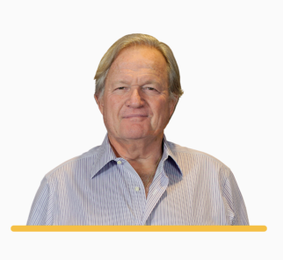
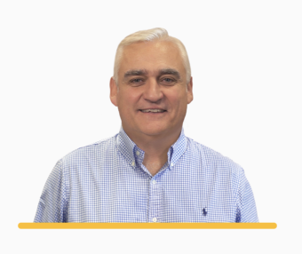

Management
 | Woods Staton Executive chairman Cruciale rol bij de oprichting van Arcos Dorados in 2007 MBA
 | Marcelo Rabach Chief Executive Officer 20 jaar ervaring in operationele functies binnen McDonald’s Brede ervaring in verschillende functies en regio's, waaronder als COO in Venezuela en Divisional President in Brazilië
 | Mariano Tannenbaum Chief Financial Officer Trad in dienst bij Arcos Dorados in 2008 Heeft verschillende functies bekleed op het hoofdkantoorniveau
Notes:
https://ir.arcosdorados.com/company-overview/management-team/

Slide 23
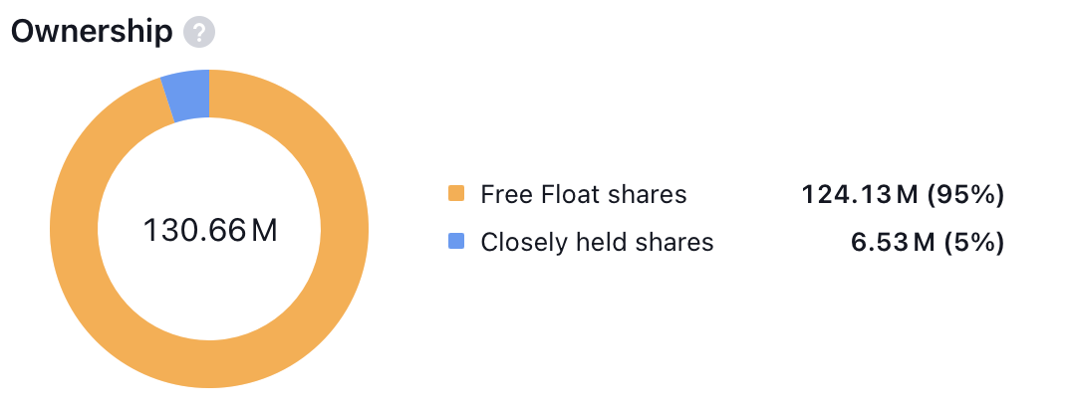
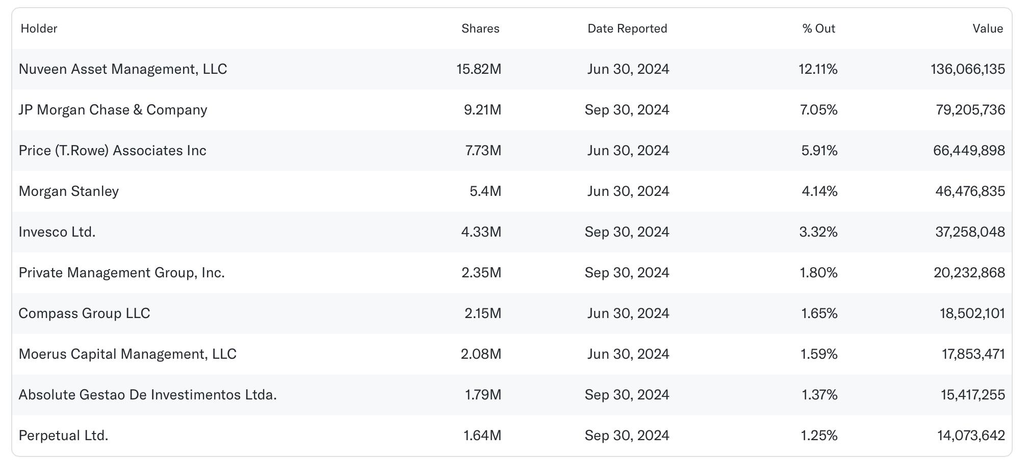
Top Institutional Holders
=> Free float(95%): 55,91% institutionele beleggers
=> closely held shares (5%)

Slide 24
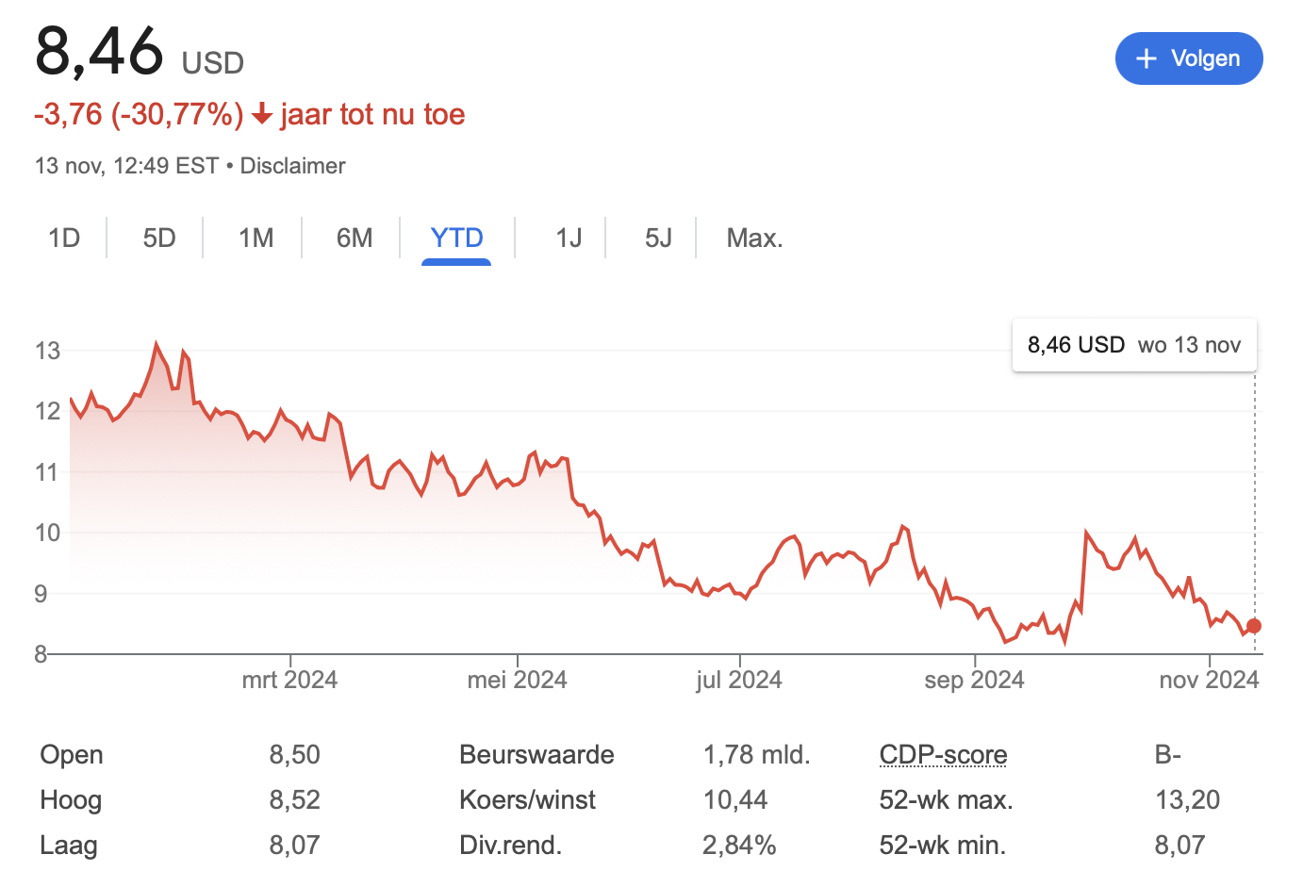
Koers

Slide 25
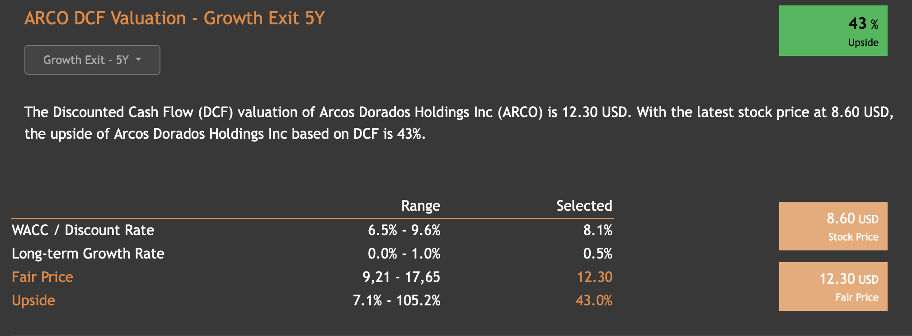
DCF
02c667c8-4c01-44c5-816d-8c956db4013f

Slide 26
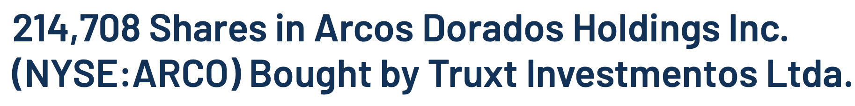
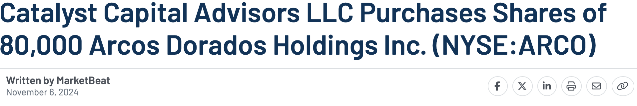
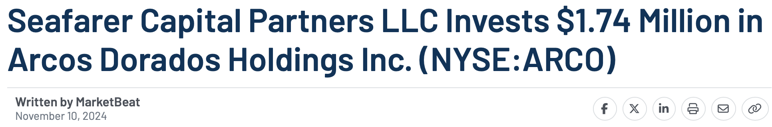
Instutionele beleggers
=>6/11 voor $689,000 door Catalyst Capital Advisors
=> 10/11 voor $1.872.000 door Truxt Investmentos
=>10/11 voor 1.740.00 door Seafarer Capital Partners

Slide 27
Voorstel
100 aandelen aan limiet order van 8,75 = €875

